Slide 1



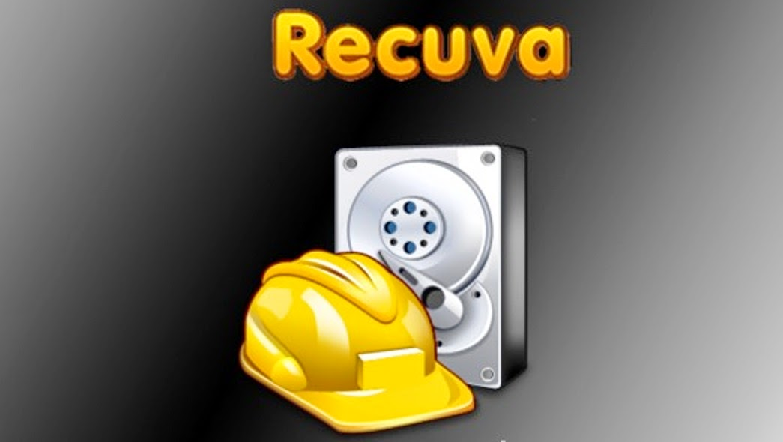
INSTALACION Y MANTENIMIENTO DE COMPUTO
RECUVA
NARDA SELENE RODRIGUEZ PONCE 4A ISC
MAESTRO: JESUS HOMERO CARMONA MENDOZA

Slide 2
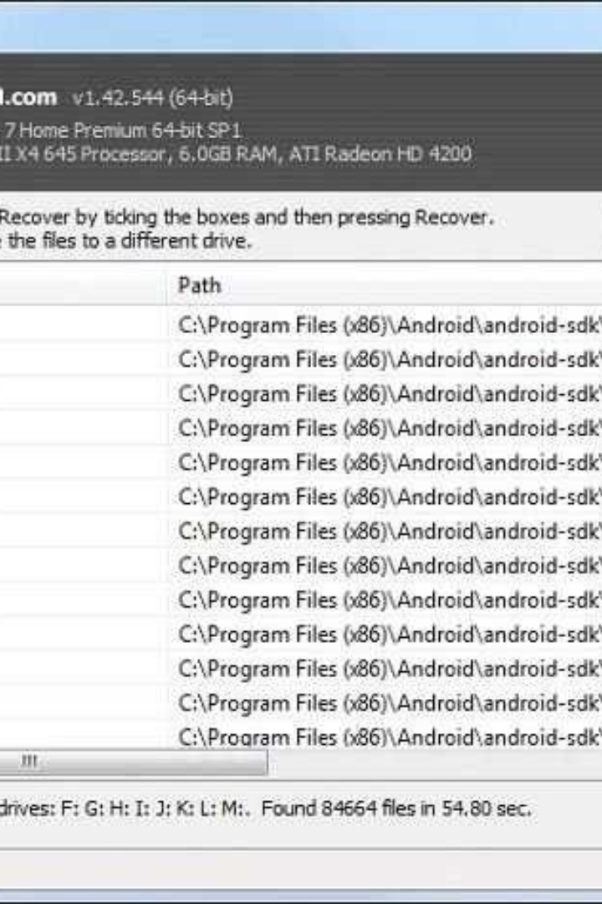

¿Qué es Recuva?
Recuva es una herramienta de recuperación de datos para sistemas operativos Windows. Es capaz de restaurar archivos eliminados de discos duros, tarjetas de memoria y unidades USB.
NP
by Narda Ponce

Slide 3
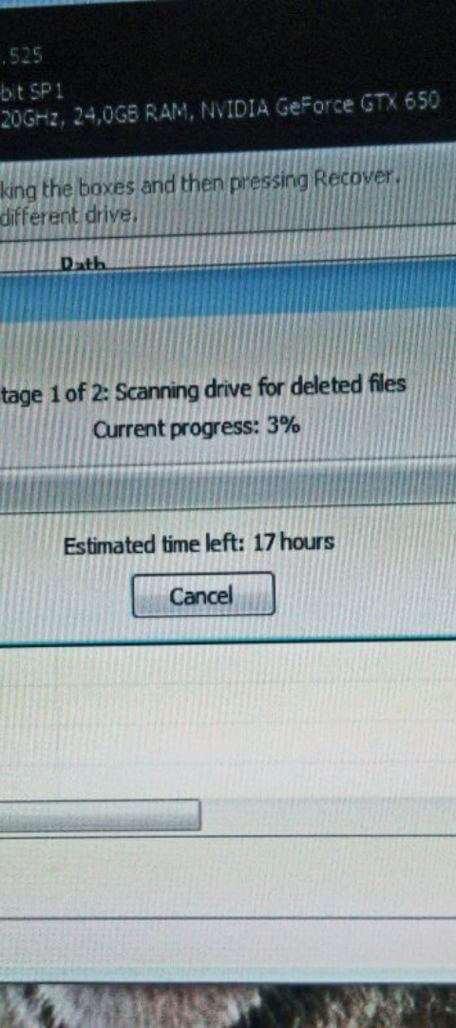
Paso a paso para utilizar Recuva
1
Descarga e instalación
Descarga e instala el programa desde el sitio web oficial de Recuva.
2
Selecciona la ubicación
Elige la ubicación desde donde se eliminaron los archivos que deseas restaurar.
3
Escaneo y recuperación
Ejecuta el escaneo y selecciona los archivos que deseas recuperar.

Slide 4

¿Qué hace Recuva?
1
Recuperación de archivos eliminados
2
Escaneo profundo
Realiza un escaneo exhaustivo para encontrar fragmentos de archivos aún presentes en el disco duro.
Recuva puede recuperar documentos, fotos, videos, correos electrónicos y cualquier otro tipo de archivo eliminado accidentalmente.
3
Fácil de usar
La interfaz sencilla permite a los usuarios recuperar archivos sin necesidad de conocimientos técnicos avanzados.

Slide 5
¿Cómo trabajamos con Recuva?
Análisis detallado
Uso de filtros
Debemos realizar un análisis minucioso para asegurarnos de seleccionar los archivos adecuados para la recuperación.
Es útil utilizar filtros para afinar la búsqueda y localizar rápidamente los archivos deseados.

Slide 6
Importancia de utilizar Recuva
95%

Slide 7

Recomendaciones al utilizar Recuva
Evitar la sobrescritura
Mantén la calma
Es crucial evitar el uso del disco o la memoria desde donde se eliminaron los archivos, para evitar la sobrescritura.
Es importante mantener la calma y seguir los pasos de manera meticulosa para mejorar las posibilidades de éxito en la recuperación de datos.

Slide 8
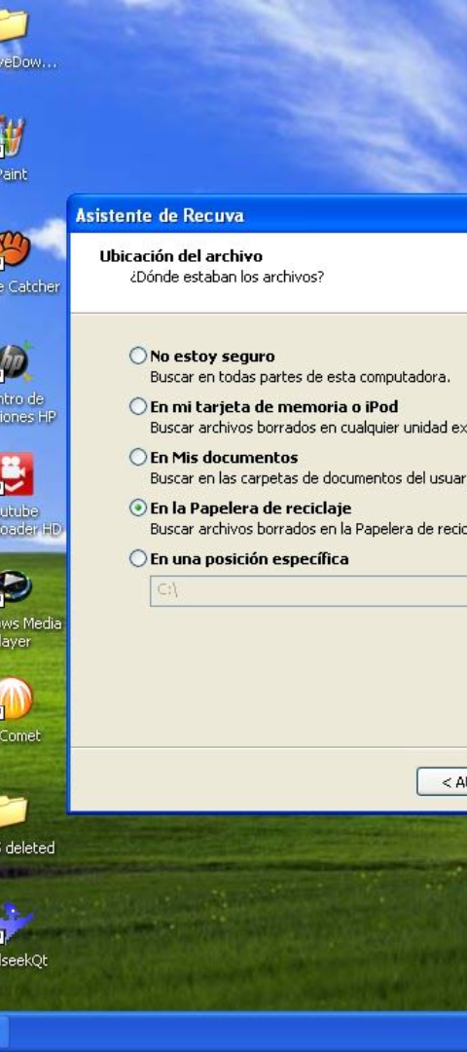



Casos de éxito con Recuva
Recuperación de archivos críticos
Recuva ha sido utilizado con éxito para recuperar archivos empresariales críticos que habían sido eliminados por error.
Restauración de fotos familiares
Ha ayudado a muchos usuarios a restaurar valiosas fotografías familiares y videos personales.
Recuperación de archivos de proyectos
Se ha utilizado con éxito para recuperar archivos importantes relacionados con proyectos académicos y profesionales.

Slide 9
Conclusiones y recomendaciones finales
Recuva es una herramienta poderosa que puede salvar datos críticos en momentos de desesperación.
Se debe tener en cuenta que no siempre es posible recuperar todos los archivos, especialmente si ha pasado un tiempo prolongado desde su eliminación.
Es importante seguir las recomendaciones de uso detalladas en este documento para maximizar las posibilidades de éxito en la recuperación de datos.

